Slide 1
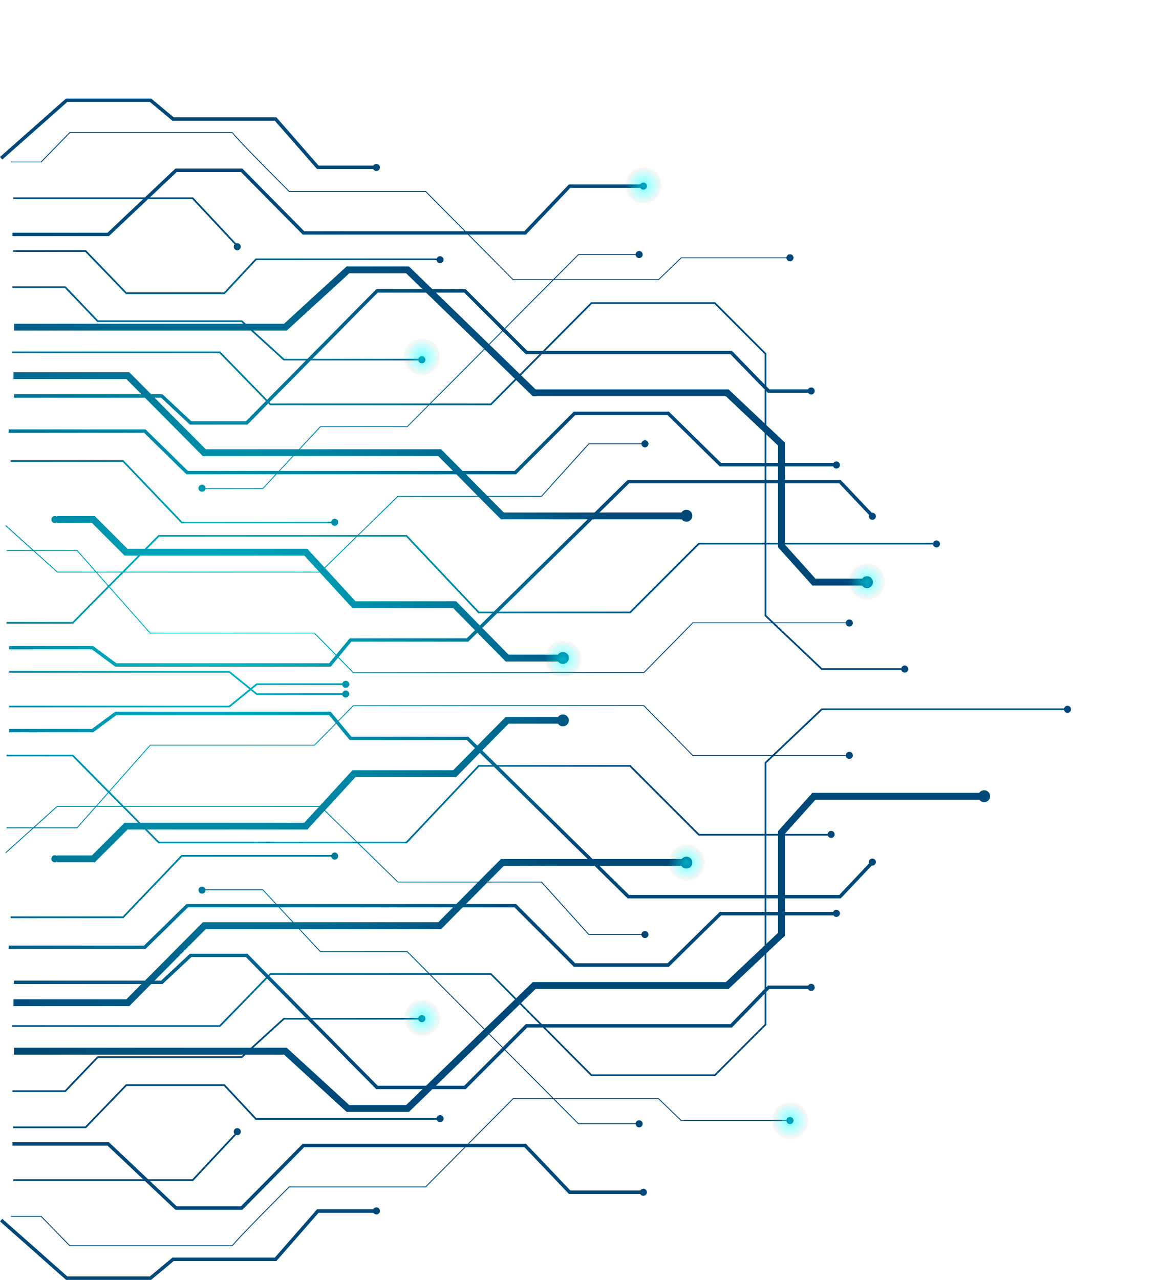
Le protocole TCP/IP
Réalisé par : encadrer par :
Filali Mona Mr Abdellaoui Arbi
El iysayoui Fatimazahra

Slide 2
Plan
01
02
03
04
05
T
🠺
Introduction
🠺
Couche Liaison
Couche Internet
Couche Transport
Couche Application
06
Conclusion

Slide 3
01
INTRODUCTION
T
1
🠺
🠺

Slide 4
C’est quoi un protocole ?
T
🠺
🠺
un protocole est un ensemble de règles qui définit comment les données sont échangées entre les systèmes informatiques pour assurer une communication cohérente et efficace.

Slide 5
T
1
🠺
🠺
Protocole TCP/IP :
Le protocole TCP/IP (Transmission Control Protocol/Internet Protocol) est un ensemble de règles et de normes qui gouvernent la communication sur les réseaux informatiques, en particulier sur Internet Il est composé de deux protocoles principaux :
Notes:
TCP/IP est largement utilisé pour une gamme variée d'applications, notamment la navigation Web, le courrier électronique, le partage de fichiers et bien plus encore.

Slide 6
T
1
🠺
Transmission Control Protocol (TCP) :
🠺
Il garantit la transmission fiable et ordonnée des données en divisant les messages en segments, les numérotant, vérifiant la réception et demandant la retransmission des segments perdus.
Internet Protocol (IP) :
Il est responsable du routage des données en les acheminant entre les différents nœuds du réseau. Il attribue des adresses IP uniques à chaque appareil connecté au réseau et assure le transfert des données vers la bonne destination.
Notes:
Le protocole IP récupère l'adresse à laquelle sont envoyées les données (votre ordinateur possède une adresse IP).
Le protocole TCP est responsable de la livraison de ces données une fois cette adresse IP trouvée. Ensemble, ils composent la suite de protocoles appelée TCP/IP.

Slide 7
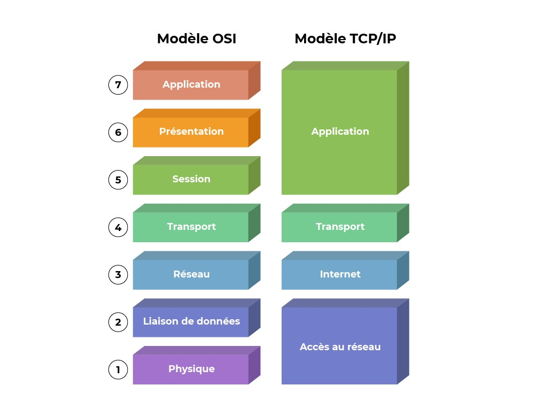
Le modéle TCP/IP VS le modéle OSI
T
1
🠺
🠺
Notes:
La plus grande différence entre les deux modèles est que le modèle OSI segmente plusieurs fonctions que le modèle TCP/IP regroupe en une seule couche. Cela est vrai pour les couches d’accès aux applications et au réseau du modèle TCP/IP, qui contiennent plusieurs couches décrites dans le modèle OSI.
Le modèle TCP/IP est composé de quatre couches principales : la couche application, la couche transport, la couche Internet et la couche liaison de données. Chaque couche est responsable de fonctions spécifiques et utilise des protocoles de communication pour transmettre des données entre les ordinateurs.

Slide 8
La raison pour la quelle on a changé le modèle OSI par TCP/IP
T
1
🠺
Le modèle OSI (Open Systems Interconnection) et le modèle TCP/IP (Transmission Control Protocol/Internet Protocol) sont tous deux des modèles de référence utilisés pour décrire la communication entre ordinateurs. La principale raison pour laquelle le modèle TCP/IP est aujourd'hui plus largement utilisé que le modèle OSI est qu'il est plus simple et plus facile à implémenter. Le modèle TCP/IP a été conçu pour être utilisé sur des réseaux hétérogènes (c'est-à-dire des réseaux comprenant différents types d'ordinateurs et de systèmes d'exploitation), ce qui le rend plus adaptable et plus pratique pour la plupart des applications.
🠺

Slide 9
T
1
🠺
En outre, le modèle TCP/IP a été largement adopté par l'industrie informatique et est aujourd'hui considéré comme le modèle de référence standard pour la communication sur Internet. Il est également devenu le modèle de référence pour de nombreux protocoles de communication, tels que HTTP (utilisé pour les pages web) et SMTP (utilisé pour le courrier électronique).
🠺

Slide 10
Comment fonctionne le protocole TCP/IP ?
T
1
🠺
🠺
Dès que vous envoyez des informations sur Internet (que ce soit un message, une photo ou un fichier), le modèle TCP/IP décompose ces données en paquets conformément à la procédure en quatre couches Les données envoyées sur Internet passent par ces quatre couches au départ, puis par ces mêmes couches dans l’ordre inverse à l’arrivée, lorsqu’elles sont réassemblées côté destinataire.

Slide 11
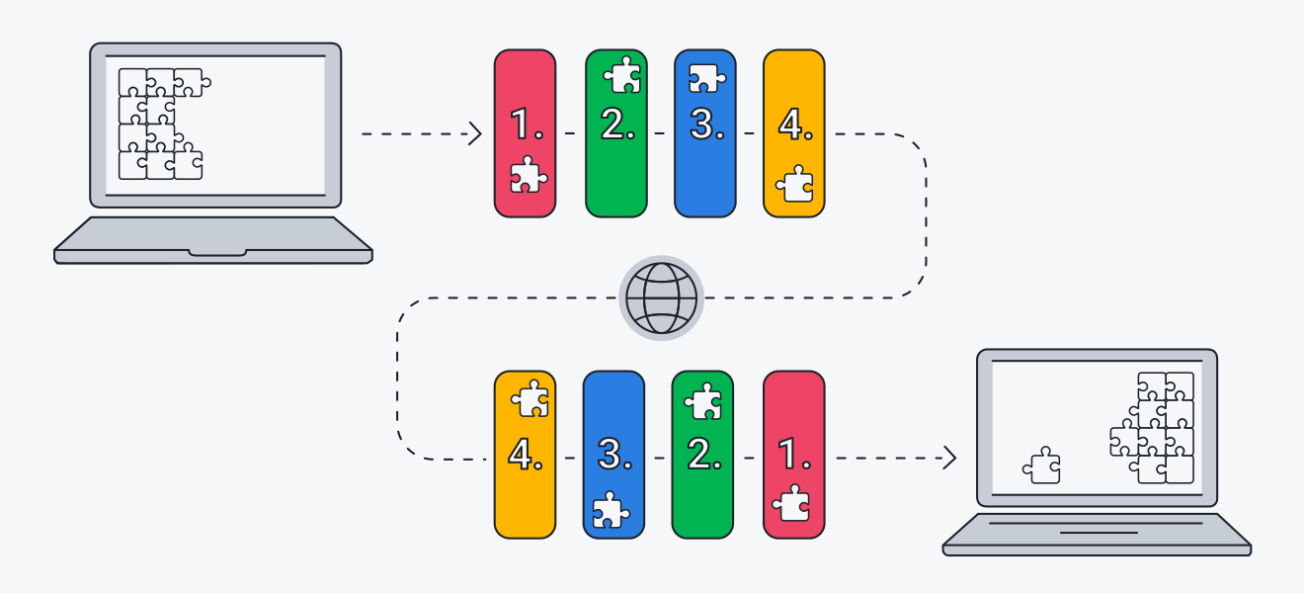
T
1
🠺
🠺
Notes:
Non, les paquets ne traversent pas les mêmes couches dans l'ordre inverse lorsqu'ils arrivent chez le destinataire. Le processus est un peu différent. Permettez-moi de clarifier cela pour vous :1. Lors de l'envoi de données sur Internet, les paquets traversent les différentes couches du modèle OSI ou TCP/IP (comme expliqué dans le premier paragraphe que vous avez mentionné) : couche application, couche transport, couche Internet, et enfin la couche réseau. Ces couches sont responsables de la segmentation, de l'acheminement, et de l'acheminement des paquets vers leur destination.2. Lorsque les paquets arrivent chez le destinataire, ils passent par le processus de désencapsulation, où chaque couche retire ses informations de contrôle ajoutées lors de l'encapsulation à l'expéditeur. Cela se produit dans l'ordre inverse par rapport à l'encapsulation initiale.3. Une fois que les paquets ont été désencapsulés jusqu'à la couche application, les données brutes sont alors présentées à l'application destinataire pour traitement

Slide 12
T
1
🠺
Schéma précédant indiquant comment le modèle TCP/IP décompose les données en paquets et les envoie via 4 couches différentes.Le modèle TCP/IP fonctionne, car tout ce processus est normalisé.
Sans cette normalisation, la communication deviendrait chaotique et serait ralentie, alors qu’Internet dépend de son efficacité pour rester rapide. En tant que norme globale, le modèle TCP/IP l’est un des moyens les plus efficaces de transmettre des données sur Internet.
🠺

Slide 13
02
Couche Liaison
T
1
🠺
🠺

Slide 14
T
La couche d’accès réseau, aussi appelée couche de liaison de données, gère l’infrastructure physique qui permet aux ordinateurs de communiquer entre eux via Internet.Voici quelques points clés à considérer concernant la couche d'accès réseau :Infrastructure Physique : englobe les composants matériels essentiels tels que les câbles Ethernet, les réseaux sans fil (Wi-Fi), les cartes réseau (NIC - Network Interface Cards) installées dans les ordinateurs, ainsi que les routeurs et les commutateurs qui facilitent le transfert de données entre les différents appareils connectés au réseau.Protocoles de Liaison de Données : À un niveau plus technique, la couche d'accès réseau utilise des protocoles de liaison de données qui sont responsables de l'encapsulation des données dans des trames ou des paquets, de la détection et de la correction d'erreurs, ainsi que du contrôle d'accès au support (MAC - Media Access Control).
1
🠺
🠺

Slide 15
T
1
🠺
🠺
Ces mécanismes peuvent inclure des codes de détection d'erreurs tels que le CRC mentionné précédemment, qui permettent au récepteur de vérifier l'intégrité des données reçues et de demander une retransmission en cas de détection d'erreurs.
Le contrôle d'accès au support (MAC) gère l'accès des appareils à un réseau partagé pour éviter les collisions de données, assurant ainsi une transmission fiable des informations.

Slide 16
03
Couche Internet
T
1
🠺
🠺

Slide 17
T
La couche Internet est la couche "la plus importante" (elles ont toutes leur importance) car c'est elle qui définit les datagrammes, et qui gère les notions d'adressage IP.
Elle permet l'acheminement des datagrammes (paquets de données) vers des machines distantes ainsi que de la gestion de leur fragmentation et de leur assemblage à réception.
1
🠺
🠺
La couche Internet contient 3 principales protocoles :
Protocole IP (Internet Protocol) : Ce protocole est le cœur de la couche Internet. Il est responsable de l'adressage et du routage des datagrammes (paquets de données) à travers le réseau. Le protocole IP définit les règles pour la fragmentation et la réassemblage des datagrammes, leur acheminement à travers les réseaux interconnectés.

Slide 18
T
1
Protocole ARP (Address Resolution Protocol) : Le protocole ARP est utilisé pour résoudre les adresses IP en adresses MAC (Media Access Control) correspondantes sur un réseau local. Il permet à un dispositif de découvrir l'adresse physique (MAC) associée à une adresse IP.
🠺
🠺
Protocole ICMP (Internet Control Message Protocol) :Le protocole ICMP est utilisé pour diagnostiquer les problèmes et envoyer des messages de contrôle dans les réseaux IP, incluant les requêtes "Ping" pour tester la connectivité et les messages d'erreur pour les problèmes de routage ou de fragmentation des données

Slide 19
04
Couche Transport
T
1
🠺
🠺

Slide 20
T
1
🠺
la couche transport du modèle TCP/IP est responsable de l'acheminement fiable et ordonné des données entre les appareils sur un réseau. Deux protocoles principaux sont utilisés à cette couche : TCP et UDP.
TCP garantit la fiabilité des transmissions en assurant que tous les paquets sont reçus dans l'ordre et sans erreur, tandis qu'UDP offre des transmissions plus rapides mais moins fiables en évitant les mécanismes de contrôle de flux et de congestion. Cette diversité permet d'adapter les communications réseau en fonction des besoins spécifiques des applications.
🠺

Slide 21
05
Couche Application
T
1
🠺
🠺

Slide 22
T
1
🠺
La couche application du modèle TCP/IP représente le point d'interaction entre les utilisateurs et le réseau informatique. C'est à ce niveau que se trouvent une variété d'applications et de services qui permettent aux utilisateurs d'envoyer, de recevoir et de manipuler des données sur le réseau. Ces applications incluent des outils familiers tels que les navigateurs Web, les clients de messagerie électronique, les applications de partage de fichiers et bien plus encore. Chaque type d'application utilise des protocoles spécifiques pour communiquer avec d'autres appareils sur le réseau.
C’est ce que l’utilisateur final voit et utilise lorsqu’il envoie et reçoit des données.
🠺

Slide 23
06
Conclusion
T
1
🠺
🠺

Slide 24
T
1
🠺
🠺
le protocole TCP/IP est la base des communications sur Internet et les réseaux informatiques. Il définit les règles pour la transmission de données, garantissant leur fiabilité et leur cohérence. Avec sa structure en quatre couches, il offre une approche pratique pour concevoir et gérer les réseaux. Son rôle central dans les communications modernes en fait un élément essentiel de l'infrastructure technologique actuelle.

Slide 25
T
1
🠺
🠺

